Slide 1
挖掘数据中的关联规则

Slide 2
学习方法
Thinking：behind the theory, original from the real problem
Action：solve problems by tools, present the results

Slide 3
学习方法
Thinking：
对于监督学习的分类问题supervised classification，如何准备自己的数据集？
如何数据本身很均匀的分散或者所有数据聚成一团，针对这种数据的分组其实无意义，是否能通过数据分析判断分组是否有意义？

Slide 4
Batch Normalization(BN)
Batch Normalization(BN)：
Batch Normalization: Accelerating Deep Network Training by Reducing Internal Covariate Shift, 2015 https://arxiv.org/pdf/1502.03167.pdf
BN算法目前已经被大量应用
网络训练过程中参数不断改变导致后续每一层输入的分布也发生变化，而学习的过程又要使每一层适应输入的分布，因此我们不得不降低学习率、小心地初始化
一般在训练网络的时会将输入减去均值，有些时候会对输入做白化等操作，目的是为了加快训练（Thinking 为什么减均值、白化可以加快训练）
A
B
C
D

Slide 5
Batch Normalization(BN)
Batch Normalization(BN)：
BN就是通过一定的规范化手段，把每层神经网络任意神经元 这个输入值的分布强行拉回到均值为0方差为1的标准正态分布
使得非线性变换函数的输入值落入对输入比较敏感的区域，从而避免梯度消失问题。这样输入的小变化就会导致损失函数较大的变化（使得梯度变大，避免梯度消失问题产生），同时也让收敛速度更快，加快训练速度
A
B
C
D

Slide 6
主动学习
主动学习：
主动学习是机器学习的子领域，在统计学领域也叫查询学习、最优实验设计
主动学习的假设：一个机器学习算法，如果能自行选择想要学习的数据，只用较少的训练数据，也可以表现得很好
解决的问题：标注数据是一个很棘手的问题，成本高，周期长 => 如果能用少量的标注数据去训练一个效果好的分类器，将是一个很有意义的工作
被动学习（passive learning），实际上就是random selection，即从数据集内部，随机选择样本进行标注
主动学习在选择样本时，有criteria的指导
Step1，从一堆不带标签的数据中，通过选择策略，主动选择一部分数据让专家worker进行标注
Step2，每标注一次，模型重新或者增量的训练一次

Slide 7
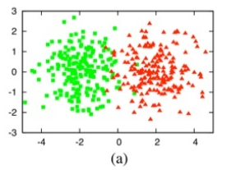
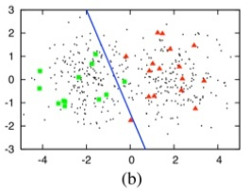
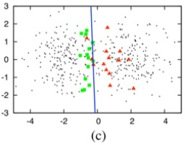
主动学习
主动学习的模块：
选择策略，通过“选择策略”主动从未标注的样本集中挑选部分（1个或N个）样本让相关领域的专家进行标注
学习模块，将标注过的样本增加到训练集给“学习模块”进行训练。当“学习模块”满足终止条件时即结束
(a)：原始数据是400个样本（2分类，正态分布）
(b)：逻辑回归训练了30个样本（随机选择），达到70%的准确率
(c)：逻辑回归训练了30个样本（主动学习），达到90%的准确率

Slide 8
学习方法
优秀作业：
https://github.com/kehao0562/DataEngine/blob/master/week_3/action.py
https://github.com/xusk2011/DataEngine_14572/blob/RyChen/L3/city_cluster.ipynb
https://github.com/Zhanglianshen2018/DataEngineHomework
https://github.com/Pengyu1224/-/blob/master/work_3/work_3.py
https://github.com/shiyugejishou/data_engine/blob/master/wk3/wk3_action.py
棒！
特别好！

Slide 9
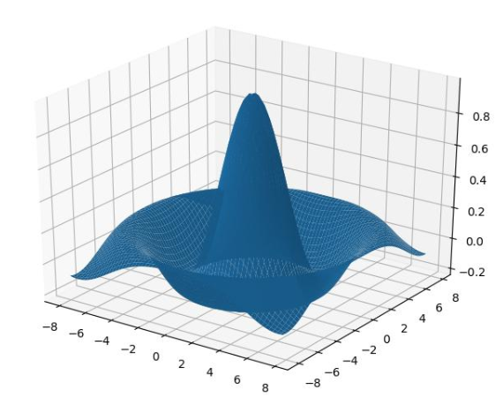
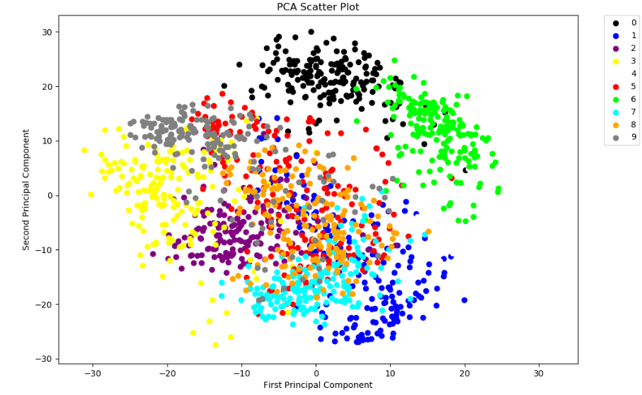
学习方法
主成成分分析
Principal Component analysis, PCA
利用数据的奇异值分解进行线性降维，将数据投影到低维空间
Axes3D
mpl_toolkits.mplot3d中的一个绘图函数

Slide 10
>> 今天的学习目标
关联规则
相关性分析
超市如何预知高中生怀孕？
什么是关联规则
支持度、置信度和提升度
Apriori算法
BreadBasket：面包店购物清单的关联分析
MovieLens：电影分类中的关联分析
MovieActors：电影演员中的关联分析
C-NCAP：汽车碰撞安全测试中的各指标之间的关系
关联规则中的最小支持度、最小置信度该如何确定
数据相关性分析
回归分析模型与使用
一元回归，多元回归，多项式回归
Project：糖尿病回归分析
Project：股票相关性分析
Thinking：二手车价格回归分析

Slide 11
>> 今天的学习目标
TIPS：学习是个循序渐进的过程
小白第一次学习，就达到90% => 隐性大神
每次学习，都会有新的收获

Slide 12
1/2 关联规则

Slide 13
关联规则
美国明尼苏达州一家Target被客户投诉，一位中年男子指控Target将婴儿产品优惠券寄给他的女儿（高中生）。但没多久他却来电道歉，因为女儿经他逼问后坦承自己真的怀孕了。

Slide 14
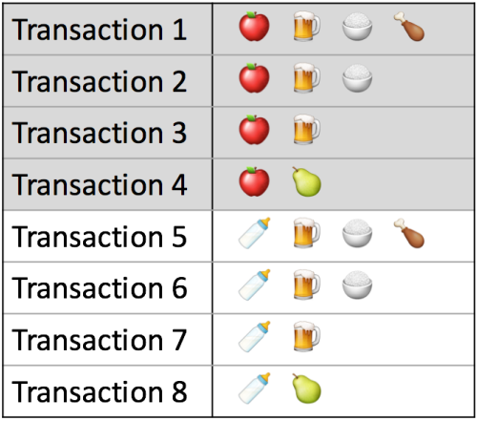
关联规则
关联规则：Association Rules，或者是 Basket Analysis
解释了：如果一个消费者购买了产品A，那么他有多大几率会购买产品B?

Slide 15
关联规则
啤酒和尿布：
沃尔玛在分析销售记录时，发现啤酒和尿布经常一起被购买，于是他们调整了货架，把两者放在一起，结果真的提升了啤酒的销量。
原因解释：爸爸在给宝宝买尿布的时候，会顺便给自己买点啤酒？
沃尔玛是最早通过大数据分析而受益的传统零售企业，对消费者购物行为进行跟踪和分析。

Slide 16
支持度、置信度和提升度
支持度：是个百分比，指的是某个商品组合出现的次数与总次数之间的比例。支持度越高，代表这个组合出现的频率越大。
“牛奶”的支持度=4/5=0.8
“牛奶+面包”的支持度=3/5=0.6。
订单编号 | 购买的商品
1 | 牛奶、面包、尿布
2 | 可乐、面包、尿布、啤酒
3 | 牛奶、尿布、啤酒、鸡蛋
4 | 面包、牛奶、尿布、啤酒
5 | 面包、牛奶、尿布、可乐

Slide 17
支持度、置信度和提升度
置信度：是个条件概念
指的是当你购买了商品A，会有多大的概率购买商品B
置信度（牛奶→啤酒）=2/4=0.5
置信度（啤酒→牛奶）=2/3=0.67
订单编号 | 购买的商品
1 | 牛奶、面包、尿布
2 | 可乐、面包、尿布、啤酒
3 | 牛奶、尿布、啤酒、鸡蛋
4 | 面包、牛奶、尿布、啤酒
5 | 面包、牛奶、尿布、可乐

Slide 18
支持度、置信度和提升度
提升度：商品A的出现，对商品B的出现概率提升的程度
如果我们单纯看置信度(可乐→尿布)=1，也就是说可乐出现的时候，用户都会购买尿布，那么当用户购买可乐的时候，就需要推荐尿布么？
订单编号 | 购买的商品
1 | 牛奶、面包、尿布
2 | 可乐、面包、尿布、啤酒
3 | 牛奶、尿布、啤酒、鸡蛋
4 | 面包、牛奶、尿布、啤酒
5 | 面包、牛奶、尿布、可乐

Slide 19
支持度、置信度和提升度
提升度：商品A的出现，对商品B的出现概率提升的程度
提升度(A→B)=置信度(A→B)/支持度(B)
提升度的三种可能：
提升度(A→B)>1：代表有提升；
提升度(A→B)=1：代表有没有提升，也没有下降；
提升度(A→B)<1：代表有下降。
订单编号 | 购买的商品
1 | 牛奶、面包、尿布
2 | 可乐、面包、尿布、啤酒
3 | 牛奶、尿布、啤酒、鸡蛋
4 | 面包、牛奶、尿布、啤酒
5 | 面包、牛奶、尿布、可乐

Slide 20
Apriori算法原理
我们把上面案例中的商品用ID来代表，牛奶、面包、尿布、可乐、啤酒、鸡蛋的商品ID分别设置为1-6
Apriori算法就是查找频繁项集(frequent itemset)的过程
频繁项集：支持度大于等于最小支持度(Min Support)阈值的项集。
非频繁项集：支持度小于最小支持度的项集
订单编号 | 购买的商品
1 | 1、2、3
2 | 4、2、3、5
3 | 1、3、5、6
4 | 2、1、3、5
5 | 2、1、3、4

Slide 21
Apriori算法原理
先计算K=1项的支持度
假设最小支持度=0.5，那么Item4和6不符合最小支持度的，不属于频繁项集
商品项集 | 支持度
1 | 4/5
2 | 4/5
3 | 5/5
4 | 2/5
5 | 3/5
6 | 1/5
商品项集 | 支持度
1 | 4/5
2 | 4/5
3 | 5/5
5 | 3/5

Slide 22
Apriori算法原理
在这个基础上，我们将商品两两组合，得到k=2项的支持度
筛选掉小于最小值支持度的商品组合
商品项集 | 支持度
1，2 | 3/5
1，3 | 4/5
1，5 | 1/5
2，3 | 4/5
2，5 | 2/5
3，5 | 3/5
商品项集 | 支持度
1，2 | 3/5
1，3 | 4/5
2，3 | 4/5
3，5 | 3/5

Slide 23
Apriori算法原理
将商品进行K=3项的商品组合，可以得到：
筛选掉小于最小值支持度的商品组合
商品项集 | 支持度
1，2，3 | 3/5
2，3，5 | 2/5
1，2，5 | 1/5
商品项集 | 支持度
1，2，3 | 3/5
得到K=3项的频繁项集{1,2,3}，也就是{牛奶、面包、尿布}的组合。

Slide 24
Apriori算法原理
Apriori算法的流程：
Step1，K=1，计算K项集的支持度；
Step2，筛选掉小于最小支持度的项集；
Step3，如果项集为空，则对应K-1项集的结果为最终结果。
否则K=K+1，重复1-3步。

Slide 25
如何使用Apriori算法做关联分析
使用工具包：
from efficient_apriori import apriori
或者：
from mlxtend.frequent_patterns import apriori
from mlxtend.frequent_patterns import association_rules

Slide 26
如何使用Apriori算法做关联分析
from efficient_apriori import apriori
# 设置数据集
transactions = [('牛奶','面包','尿布'),
('可乐','面包', '尿布', '啤酒'),
('牛奶','尿布', '啤酒', '鸡蛋'),
('面包', '牛奶', '尿布', '啤酒'),
('面包', '牛奶', '尿布', '可乐')]
# 挖掘频繁项集和频繁规则
itemsets, rules = apriori(transactions, min_support=0.5, min_confidence=1)
print("频繁项集：", itemsets)
print("关联规则：", rules)
订单编号 | 购买的商品
1 | 牛奶、面包、尿布
2 | 可乐、面包、尿布、啤酒
3 | 牛奶、尿布、啤酒、鸡蛋
4 | 面包、牛奶、尿布、啤酒
5 | 面包、牛奶、尿布、可乐

Slide 27
如何使用Apriori算法做关联分析
频繁项集： {1: {('啤酒',): 3, ('尿布',): 5, ('牛奶',): 4, ('面包',): 4}, 2: {('啤酒', '尿布'): 3, ('尿布', '牛奶'): 4, ('尿布', '面包'): 4, ('牛奶', '面包'): 3}, 3: {('尿布', '牛奶', '面包'): 3}}
关联规则： [{啤酒} -> {尿布}, {牛奶} -> {尿布}, {面包} -> {尿布}, {牛奶, 面包} -> {尿布}]
订单编号 | 购买的商品
1 | 牛奶、面包、尿布
2 | 可乐、面包、尿布、啤酒
3 | 牛奶、尿布、啤酒、鸡蛋
4 | 面包、牛奶、尿布、啤酒
5 | 面包、牛奶、尿布、可乐

Slide 28
关联分析的使用场景
万物皆Transaction：
超市购物小票（TransactionID => Item）
每部电影的分类（MovieID => 分类）
每部电影的演员（MovieID => 演员）
汽车碰撞安全测试

Slide 29
关联分析的使用场景
超市购物小票的关联关系
每笔订单的商品（TransactionID => Item）

Slide 30
如何使用Apriori算法做关联分析
BreadBasket数据集（21293笔订单）：
BreadBasket_DMS.csv
字段：Date（日期），Time（时间），Transaction（交易ID）Item（商品名称）
交易ID的范围是[1,9684]，存在交易ID为空的情况，同一笔交易中存在商品重复的情况。以外，有些交易没有购买商品（对应的Item为NONE）

Slide 31
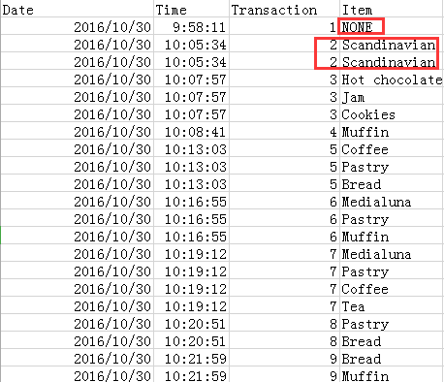
如何使用Apriori算法做关联分析
# 数据加载
data = pd.read_csv('./BreadBasket_DMS.csv')
# 统一小写
data['Item'] = data['Item'].str.lower()
# 去掉none项
data = data.drop(data[data.Item == 'none'].index)

Slide 32
如何使用Apriori算法做关联分析
# 得到一维数组orders_series，并且将Transaction作为index, value为Item取值
orders_series = data.set_index('Transaction')['Item']
# 将数据集进行格式转换
transactions = []
temp_index = 0
for i, v in orders_series.items():
if i != temp_index:
temp_set = set()
temp_index = i
temp_set.add(v)
transactions.append(temp_set)
else:
temp_set.add(v)
[{'scandinavian'}, {'hot chocolate', 'jam', 'cookies'}, {'muffin'}, {'bread', 'coffee', 'pastry'}, {'medialuna', 'pastry', 'muffin'}, {'tea', 'coffee', 'medialuna', 'pastry'}, {'bread', 'pastry'}, {'bread', 'muffin'}, {'scandinavian', 'medialuna'}……
transaction：订单数组
每笔订单为一个集合，去掉订单中的重复项

Slide 33
如何使用Apriori算法做关联分析
itemsets, rules = apriori(transactions, min_support=0.02, min_confidence=0.5)
通过调整min_support，min_confidence可以得到不同的频繁项集和关联规则
min_support=0.02，min_confidence=0.5时
一共有33个频繁项集，8种关联规则
频繁项集： {1: {('alfajores',): 344, ('bread',): 3096, ('brownie',): 379, ('cake',): 983, ('coffee',): 4528, ('cookies',): 515, ('farm house',): 371, ('hot chocolate',): 552, ('juice',): 365, ('medialuna',): 585, ('muffin',): 364, ('pastry',): 815, ('sandwich',): 680, ('scandinavian',): 275, ('scone',): 327, ('soup',): 326, ('tea',): 1350, ('toast',): 318, ('truffles',): 192}, 2: {('bread', 'cake'): 221, ('bread', 'coffee'): 852, ('bread', 'pastry'): 276, ('bread', 'tea'): 266, ('cake', 'coffee'): 518, ('cake', 'tea'): 225, ('coffee', 'cookies'): 267, ('coffee', 'hot chocolate'): 280, ('coffee', 'juice'): 195, ('coffee', 'medialuna'): 333, ('coffee', 'pastry'): 450, ('coffee', 'sandwich'): 362, ('coffee', 'tea'): 472, ('coffee', 'toast'): 224}}
关联规则： [{cake} -> {coffee}, {cookies} -> {coffee}, {hot chocolate} -> {coffee}, {juice} -> {coffee}, {medialuna} -> {coffee}, {pastry} -> {coffee}, {sandwich} -> {coffee}, {toast} -> {coffee}]
使用efficient_apriori工具包
效率较高，但返回参数较少

Slide 34
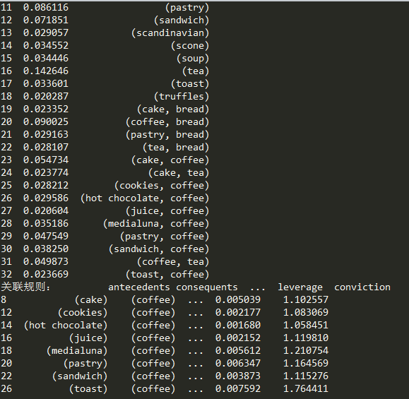
如何使用Apriori算法做关联分析
from mlxtend.frequent_patterns import apriori
from mlxtend.frequent_patterns import association_rules
hot_encoded_df=data.groupby(['Transaction','Item'])['Item'].count().unstack().reset_index().fillna(0).set_index('Transaction')
hot_encoded_df = hot_encoded_df.applymap(encode_units)
frequent_itemsets = apriori(hot_encoded_df, min_support=0.02, use_colnames=True)
rules = association_rules(frequent_itemsets, metric="lift", min_threshold=0.5)
使用mlxtend.frequent_patterns工具包
效率较低，但返回参数较多

Slide 35
关联分析的使用场景
电影分类中的关联关系
每部电影的分类（MovieID => 分类）

Slide 36
MovieLens：电影分类中的关联分析
数据集：MovieLens
下载地址：https://www.kaggle.com/jneupane12/movielens/download
主要使用的文件：movies.csv
格式：movieId title genres
记录了电影ID，标题和分类
我们可以分析下电影分类之间的频繁项集和关联规则
MovieLens 主要使用 Collaborative Filtering 和 Association Rules 相结合的技术，向用户推荐他们感兴趣的电影。

Slide 37
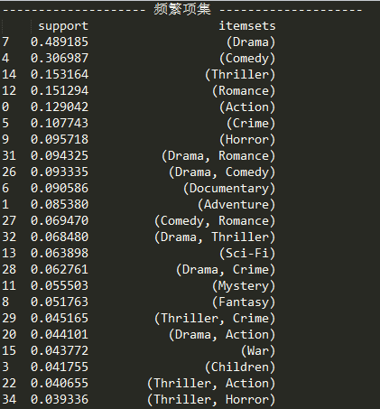
MovieLens：电影分类中的关联分析
# 将genres进行one-hot编码（离散特征有多少取值，就用多少维来表示这个特征）
movies_hot_encoded = movies.drop('genres',1).join(movies.genres.str.get_dummies())
# 将movieId, title设置为index
movies_hot_encoded.set_index(['movieId','title'],inplace=True)
# 挖掘频繁项集，最小支持度为0.02
itemsets = apriori(movies_hot_encoded,use_colnames=True, min_support=0.02)
# 根据频繁项集计算关联规则，设置最小提升度为2
rules = association_rules(itemsets, metric='lift', min_threshold=2)

Slide 38
MovieLens：电影分类中的关联分析
 | antecedents | consequents | antecedent support | consequent support | support | confidence | lift | leverage | conviction
9 | frozenset({'Mystery'}) | frozenset({'Thriller'}) | 0.055502603 | 0.153163722 | 0.029144365 | 0.525099075 | 3.428351502 | 0.02064338 | 1.783185154
8 | frozenset({'Thriller'}) | frozenset({'Mystery'}) | 0.153163722 | 0.055502603 | 0.029144365 | 0.190282432 | 3.428351502 | 0.02064338 | 1.16645289
15 | frozenset({'Crime'}) | frozenset({'Drama', 'Thriller'}) | 0.107742503 | 0.068480094 | 0.024965173 | 0.231711466 | 3.383632432 | 0.017586957 | 1.212461029
12 | frozenset({'Drama', 'Thriller'}) | frozenset({'Crime'}) | 0.068480094 | 0.107742503 | 0.024965173 | 0.364561028 | 3.383632432 | 0.017586957 | 1.404159228
7 | frozenset({'Action'}) | frozenset({'Adventure'}) | 0.129041719 | 0.08538016 | 0.035633111 | 0.276136364 | 3.234198251 | 0.024615508 | 1.263525054
6 | frozenset({'Adventure'}) | frozenset({'Action'}) | 0.08538016 | 0.129041719 | 0.035633111 | 0.417346501 | 3.234198251 | 0.024615508 | 1.494813439
16 | frozenset({'Action'}) | frozenset({'Sci-Fi'}) | 0.129041719 | 0.063897646 | 0.02349879 | 0.182102273 | 2.849905792 | 0.015253328 | 1.144522502
17 | frozenset({'Sci-Fi'}) | frozenset({'Action'}) | 0.063897646 | 0.129041719 | 0.02349879 | 0.367756741 | 2.849905792 | 0.015253328 | 1.377568316
0 | frozenset({'Thriller'}) | frozenset({'Crime'}) | 0.153163722 | 0.107742503 | 0.045164602 | 0.294877932 | 2.736876567 | 0.028662359 | 1.265394373
1 | frozenset({'Crime'}) | frozenset({'Thriller'}) | 0.107742503 | 0.153163722 | 0.045164602 | 0.419190201 | 2.736876567 | 0.028662359 | 1.458026844
5 | frozenset({'Horror'}) | frozenset({'Thriller'}) | 0.095718161 | 0.153163722 | 0.039335728 | 0.410953658 | 2.683100496 | 0.024675179 | 1.437639482
4 | frozenset({'Thriller'}) | frozenset({'Horror'}) | 0.153163722 | 0.095718161 | 0.039335728 | 0.256821446 | 2.683100496 | 0.024675179 | 1.216776014

Slide 39
关联分析的使用场景
电影演员中的关联关系
每部电影的演员列表（MovieID => 演员）

Slide 40
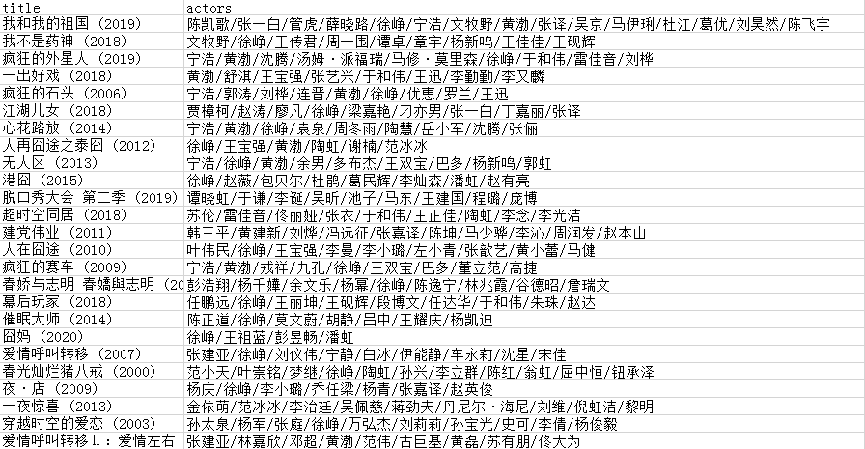
MovieActors：电影演员中的关联分析
数据集：MovieActors
来源：movie_actors.csv
爬虫抓取 movie_actors_download.py
格式：title actors
记录了电影标题和演员列表
我们可以分析下电影演员之间的频繁项集和关联规则

Slide 41
MovieActors：电影演员中的关联分析
from selenium import webdriver
# 设置想要下载的导演 数据集
director = u'徐峥'
base_url = 'https://movie.douban.com/subject_search?search_text='+director+'&cat=1002&start='
# 下载指定页面的数据
def download(request_url):
# 将字典类型转化为DataFrame
movie_actors = pd.DataFrame(movie_actors, index=[0])
# DataFrame 行列转换
movie_actors = pd.DataFrame(movie_actors.values.T, index=movie_actors.columns, columns=movie_actors.index)
movie_actors.index.name = 'title'
movie_actors.set_axis(['actors'], axis='columns', inplace=True)
movie_actors.to_csv('./movie_actors.csv')
当没有现成的数据源时，可以通过爬虫进行数据抓取，保存在csv文件
爬虫抓取属于提升部分，不是本次课重点
重点理解：万物皆Transaction
掌握方法：挖掘数据集中的频繁项集和关联规则

Slide 42
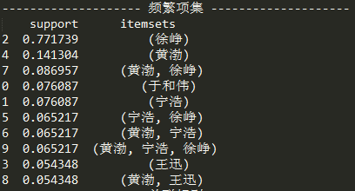
MovieActors：电影演员中的关联分析
from mlxtend.frequent_patterns import apriori
from mlxtend.frequent_patterns import association_rules
# 数据加载
movies = pd.read_csv('./movie_actors.csv')
# 将genres进行one-hot编码（离散特征有多少取值，就用多少维来表示这个特征）
movies_hot_encoded = movies.drop('actors',1).join(movies.actors.str.get_dummies('/'))
# 将movieId, title设置为index
movies_hot_encoded.set_index(['title'],inplace=True)
# 挖掘频繁项集，最小支持度为0.05
itemsets = apriori(movies_hot_encoded,use_colnames=True, min_support=0.05)
# 按照支持度从大到小进行时候粗
itemsets = itemsets.sort_values(by="support" , ascending=False)

Slide 43
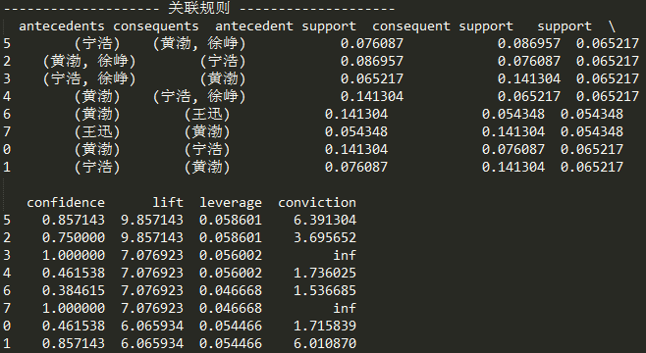
MovieActors：电影演员中的关联分析
pd.options.display.max_columns=100
# 根据频繁项集计算关联规则，设置最小提升度为2
rules = association_rules(itemsets, metric='lift', min_threshold=2)
# 按照提升度从大到小进行排序
rules = rules.sort_values(by="lift" , ascending=False)
#rules.to_csv('./rules.csv')

Slide 44
关联分析的使用场景
汽车碰撞安全测试中的各指标之间的关系
（每个车是否通过了指标的测试）

Slide 45
C-NCAP：汽车碰撞安全测试中的各指标之间的关系
车型 | 正面100%重叠 | 正面40%重叠 | 侧面碰撞
帕萨特领驭 | 12.32 | 14.12 | 12.82
别克君威 | 13.55 | 14.92 | 10.72
标志307 | 14.4 | 16 | 12.61
日产骏达 | 13.45 | 13.89 | 13.5
铃木雨燕 | 11.98 | 14.19 | 15.09
比亚迪F3 | 10.02 | 13.44 | 10.52
大众速腾 | 12.59 | 15.03 | 16
奇瑞A5 | 13.05 | 12.84 | 10.67
吉利美日 | 9.51 | 11.64 | 7.49
长城哈弗 | 10.07 | 12.29 | 14.77
威志 | 8.94 | 14.64 | 8.72
猎豹 | 8.35 | 7.96 | 14.86
奥德赛 | 14.36 | 15.89 | 16
皇冠 | 14.11 | 14.56 | 16
思迪 | 13.77 | 14.92 | 12.36
数据集：C-NCAP
来源：http://auto.sina.com.cn/z/cncapsinahz/index.shtml
记录了不同车型进行不同碰撞试验的分数
正面100%重叠刚性壁障碰撞试验
正面40%重叠可变形壁障碰撞试验
可变形移动壁障侧面碰撞试验
我们想要分析，这三个实验通过的情况之间的关系

Slide 46
C-NCAP：汽车碰撞安全测试中的各指标之间的关系
车型 | 正面100%重叠 | 正面40%重叠 | 侧面碰撞
帕萨特领驭 | 1 | 1 | 1
别克君威 | 1 | 1 | 0
标志307 | 1 | 1 | 1
日产骏达 | 1 | 1 | 1
铃木雨燕 | 0 | 1 | 1
比亚迪F3 | 0 | 1 | 0
大众速腾 | 1 | 1 | 1
奇瑞A5 | 1 | 1 | 0
吉利美日 | 0 | 0 | 0
长城哈弗 | 0 | 1 | 1
威志 | 0 | 1 | 0
猎豹 | 0 | 0 | 1
奥德赛 | 1 | 1 | 1
皇冠 | 1 | 1 | 1
思迪 | 1 | 1 | 1
Step1，设定是否通过的标准，比如该指标分数 >=12分为通过，否则不通过
Step2，对数据进行频繁项集及关联规则计算，使用 Apriori模型
Step3，输出频繁项集，按照support从大到小
输出关联规则，按照confidence从大到小

Slide 47
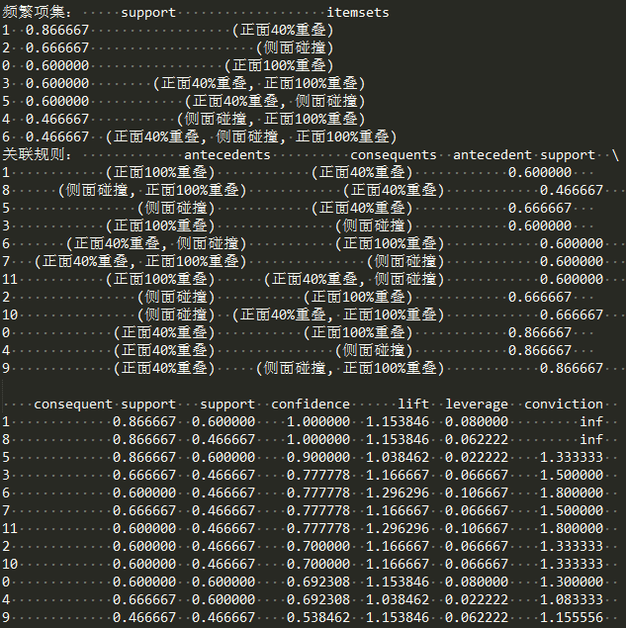
C-NCAP：汽车碰撞安全测试中的各指标之间的关系
通过Apriori分析可以得出：
在3个指标中，正面40%重叠最容易通过，达到86.7%
正面100%重叠刚性壁障碰撞试验良好时，正面40%重叠可变形壁障碰撞试验有100%的良好可能
正面40%重叠可变形壁障碰撞试验良好时，可变形移动壁障侧面碰撞试验有69%的良好可能
可变形移动壁障侧面碰撞试验良好时，正面40%重叠可变形壁障碰撞试验有90%的良好可能

Slide 48
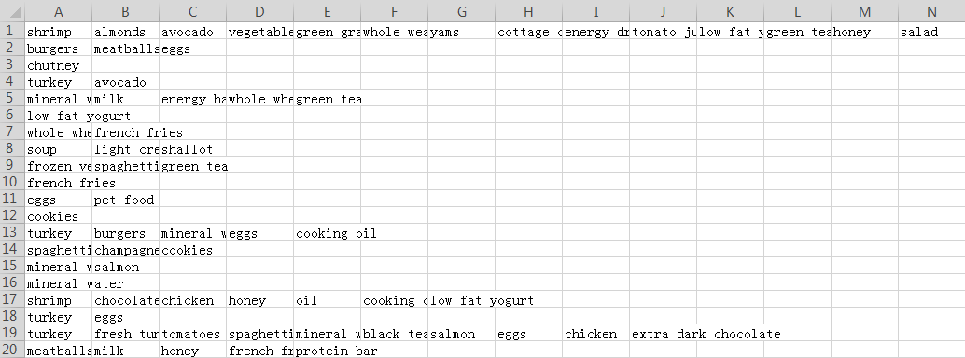
Action：MarketBasket购物篮分析
数据集：MarketBasket
下载地址：https://www.kaggle.com/dragonheir/basket-optimisation
该数据集为rawdata，没有记录TransactionID和列名
ToDo：统计交易中的频繁项集和关联规则
Hints:
data = pd.read_csv('./Market_Basket_Optimisation.csv', header = None)

Slide 49
关联规则的视角
不需要考虑用户一定时期内的偏好，而是基于Transaction
只要能将数据转换成Transaction，就可以做购物篮分析：
Step1、把数据整理成id=>item形式，转换成transaction
Step2、设定关联规则的参数（support、confident）挖掘关联规则
Step3、按某个指标（lift、support等）对以关联规则排序

Slide 50
关联规则中的最小支持度、最小置信度该如何确定
最小支持度，最小置信度是实验出来的
最小支持度：
不同的数据集，最小值支持度差别较大。可能是0.01到0.5之间
可以从高到低输出前20个项集的支持度作为参考
最小置信度：可能是0.5到1之间
提升度：表示使用关联规则可以提升的倍数，是置信度与期望置信度的比值
提升度至少要大于1

Slide 51
关联规则算法
基于关联规则的推荐算法：
Apriori算法
FPGrowth算法
PrefixSpan算法

Slide 52
FPGrowth算法
Apriori在计算的过程中存在的不足：
可能产生大量的候选集。因为采用排列组合的方式，把可能的项集都组合出来了
每次计算都需要重新扫描数据集，计算每个项集的支持度
浪费了计算空间和时间

Slide 53
FPGrowth算法
在Apriori算法基础上提出了FP-Growth算法：
创建了一棵FP树来存储频繁项集。在创建前对不满足最小支持度的项进行删除，减少了存储空间。
整个生成过程只遍历数据集2次，大大减少了计算量
理解：Apriori存在的不足，有更快的存储和搜索方式进行频繁项集的挖掘

Slide 54
FPGrowth算法
创建项头表（item header table）
作用是为FP构建及频繁项集挖掘提供索引。
Step1、流程是先扫描一遍数据集，对于满足最小支持度的单个项（K=1项集）按照支持度从高到低进行排序，这个过程中删除了不满足最小支持度的项。
项头表包括了项目、支持度，以及该项在FP树中的链表。初始的时候链表为空。
订单编号 | 购买的商品
1 | 牛奶、面包、尿布
2 | 可乐、面包、尿布、啤酒
3 | 牛奶、尿布、啤酒、鸡蛋
4 | 面包、牛奶、尿布、啤酒
5 | 面包、牛奶、尿布、可乐
项 | 支持度 | 链表
尿布 | 5
牛奶 | 4
面包 | 4
啤酒 | 3

Slide 55
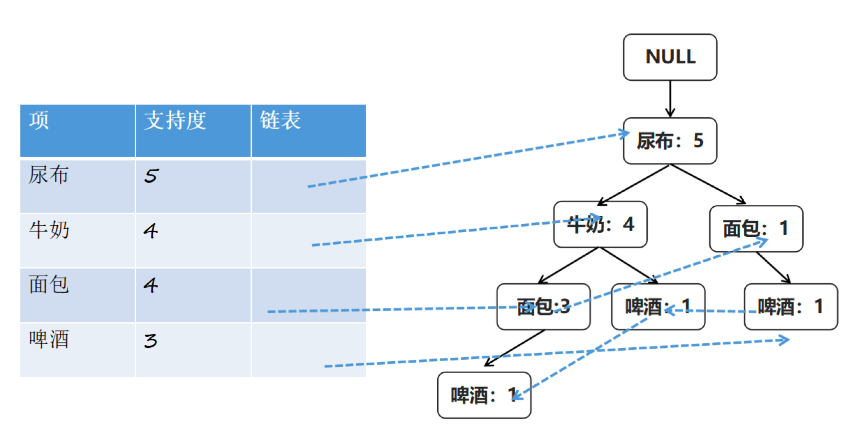
FPGrowth算法
订单编号 | 购买的商品
1 | 尿布、牛奶、面包
2 | 尿布、面包、啤酒
3 | 尿布、牛奶、啤酒
4 | 尿布、牛奶、面包、啤酒
5 | 尿布、牛奶、面包
Step2、对于每一条购买记录，按照项头表的顺序进行排序，并进行过滤。
构造FP树，根节点记为NULL节点
Step3、整个流程是需要再次扫描数据集，把Step2得到的记录逐条插入到FP树中。节点如果存在就将计数count+1，如果不存在就进行创建。同时在创建的过程中，需要更新项头表的链表。

Slide 56
FPGrowth算法
找出”啤酒“节点分支
尿布:1、牛奶：1、面包:1、啤酒1
尿布:1、牛奶：1、啤酒:1、
尿布:1、面包:1、啤酒:1
Step4、通过FP树挖掘频繁项集
现在已经得到了一个存储频繁项集的FP树，以及一个项头表。可以通过项头表来挖掘出每个频繁项集。
挖掘从项头表最后一项“啤酒”开始。
从FP树种找到所有“啤酒”节点，向上遍历祖先节点，得到3条路径。对于每条路径上的节点，其count都设置为“啤酒”的count
具体的操作会用到一个概念，叫“条件模式基”
因为每项最后一个都是“啤酒”，因此我们把“啤酒”去掉，得到条件模式基，此时后缀模式是（啤酒）
TID | Items
T1 | {尿布、牛奶、面包}
T2 | {尿布、牛奶}
T3 | {尿布、面包}
假设{啤酒}的条件频繁集为{S1,S2,S3}，则{啤酒}的频繁集为{S1+{啤酒},S2+{啤酒},S3+{啤酒}}，此时的条件频繁项集为{{}, {尿布}}，所以啤酒的频繁项集为{啤酒}，{尿布，啤酒}

Slide 57
FPGrowth算法
继续找项头表倒数第2项面包，求得“面包”的条件模式基
根据条件模式基，可以求得面包的频繁项集：{面包}，{尿布，面包}，{牛奶，面包}，{尿布，牛奶，面包}
找出”面包“节点分支
尿布:3、牛奶：3、面包:3
尿布:1、面包：1
TID | Items
T1 | {尿布、牛奶}
T2 | {尿布}

Slide 58
FPGrowth算法
继续找项头表倒数第3项面包，求得“牛奶”的条件模式基
根据条件模式基，可以求得面包的频繁项集：{牛奶}，{尿布，牛奶}
找出”牛奶“节点分支
尿布:4、牛奶：4
TID | Items
T1 | {尿布}

Slide 59
FPGrowth算法
继续找项头表倒数第4项面包，求得“尿布”的条件模式基
根据条件模式基，可以求得尿布的频繁项集：{尿布}
所以全部的频繁项集为：
{啤酒}，{尿布，啤酒}
{面包}，{尿布，面包}，{牛奶，面包}，{尿布，牛奶，面包}
{牛奶}，{尿布，牛奶}
{尿布}
找出”尿布“节点分支
尿布:5

Slide 60
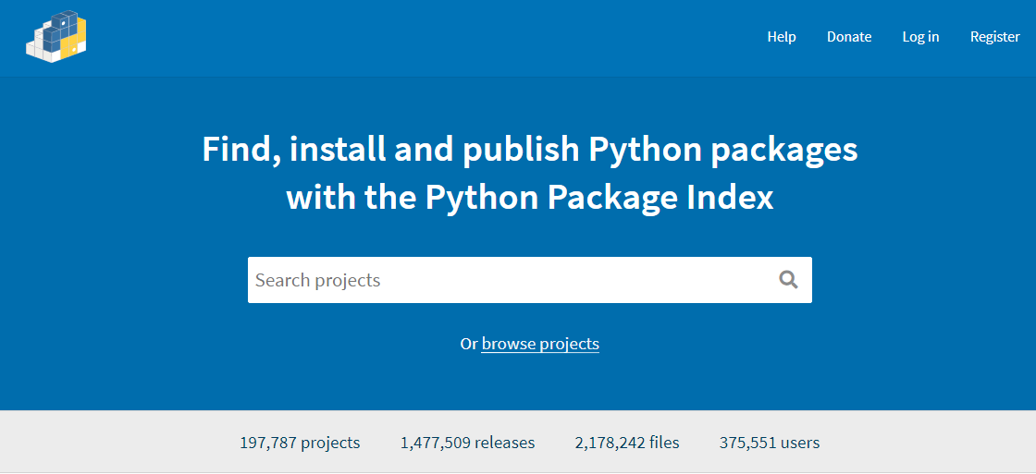
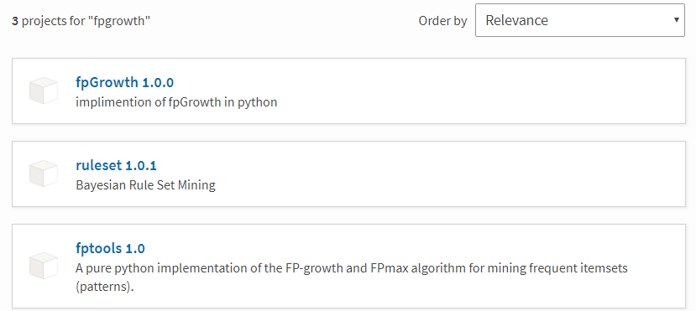
FPGrowth算法
工具包
通过Python官方的第三方软件库
https://pypi.org/
import fptools as fp
Spark.mllib 提供并行FP-growth算法

Slide 61
Summary
支持度、置信度、提升度
最小支持度，最小置信度是实验出来的
基于关联规则的推荐算法：
Apriori算法
FPGrowth算法
PrefixSpan算法
万物皆Transaction：
超市购物小票（TransactionID => Item）
每部电影的分类（MovieID => 分类）
每部电影的演员（MovieID => 演员）
C-NCAP：汽车碰撞安全测试中的各指标之间的关系

Slide 62
2/2 相关性分析

Slide 63
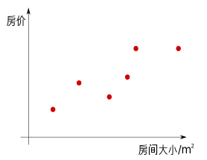
相关性分析
Thinking：如果各自变量x跟因变量y之间没有相关性，还需要做回归分析么？
如果有一定的相关性了，然后再通过回归分析进一步验证他们之间的准确关系
通过相关分析求得相关系数没有回归分析的准确
相关分析是一种描述性的分析，而回归分析得到的结果更为重要和准确

Slide 64
相关性分析工具
使用DataFrame显示各元素间的相关性：
DataFrame.corr(method='pearson', min_periods=1)
method参数
pearson，衡量两个数据集合是否在一条线上面，针对线性数据的相关系数计算，对于非线性数据有误差
kendall，反映分类变量相关性的指标，通常用于评分数据一致性水平研究，比如评委打分，数据排名等
spearman：非线性的，非正太分布的数据的相关系数
pearson系数，使用最广泛的相关性统计量，用于测量两组连续变量之间的线性关联程度

Slide 65
相关性分析
# 构造一元二次方程，y=2x*x+1 非线性关系
def compute(x):
return 2*x*x+1
x=[i for i in range(100)]
y=[compute(i) for i in x]
data = pd.DataFrame({'x':x,'y':y})
# 查看pearson系数
print(data.corr())
print(data.corr(method='spearman'))
print(data.corr(method='kendall'))
x y
x 1.000000 0.967644
y 0.967644 1.000000
x y
x 1.0 1.0
y 1.0 1.0
x y
x 1.0 1.0
y 1.0 1.0

Slide 66
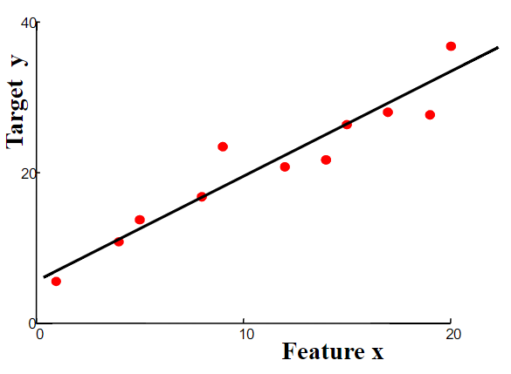
回归分析
回归分析（Regression） ：
确定两种或两种以上变量之间相互依赖的定量关系的统计方法，使用非常广泛
按照涉及的变量的多少，分为一元分析和多元回归分析
按照因变量的多少，分为简单回归分析和多重回归分析
按照自变量和因变量之间的关系类型，分为线性回归分析和非线性回归分析

Slide 67
回归分析
线性回归模型
损失函数
损失函数可以衡量模型的好坏
MSE，均方误差，是在回归问题中比较常用的损失函数

Slide 68
回归分析
回归分析工具：
from sklearn.linear_model import LinearRegression
from sklearn.preprocessing import PolynomialFeatures
在进行多项式回归之前，需要对数据进行变换，因为模型里包含 x²等变量，所以在创建数据之后要将x转换为 x²

Slide 69
回归分析
clf = linear_model.LinearRegression()
fit(X,y)，训练，拟合参数
predict(X) ，预测
coef_ ，存放回归系数
intercept_，存放截距
score(X,y)， 得到评分结果，R方（确定系数）
R方（r-squared）：
R方也叫确定系数（coefficient of determination），表示模型对现实数据拟合的程度，评估预测效果
R方计算，等于1减去y对回归方程的方差（未解释离差）与y的总方差的比值
一元线性回归中R方等于皮尔逊积矩相关系
比如，R平方=0.8，表示回归关系可以解释因变量80%的变异。换句话说，如果我们能控制自变量x不变，那么因变量y的变异程度会减少80%
在sklearn计算中，相关系数有正负

Slide 70
sklearn中的回归分析
TO DO：随机生成(x, y)，并进行回归分析
模拟生成 y = 2*x + 10
使用LinearRegression进行拟合
TO DO：一元线性回归
x = np.array([5, 15, 25, 35, 45, 55]).reshape((-1, 1))
y = np.array([5, 20, 14, 32, 22, 38])
多元线性回归
x = [[0, 1], [5, 1], [15, 2], [25, 5], [35, 11], [45, 15], [55, 34], [60, 35]]
y = [4, 5, 20, 14, 32, 22, 38, 43]
多项式回归
x = np.array([5, 15, 25, 35, 45, 55]).reshape((-1, 1))
y = np.array([15, 11, 2, 8, 25, 32])

Slide 71
sklearn中的回归分析
糖尿病回归分析
数据集Diabetes，包含442个患者的10个生理特征（年龄，性别、体重、血压）和一年以后疾病级数指标
10项特征：
年龄，性别，体质指数，血压
s1,s2,s3,s4,s4,s6 (六种血清的化验数据)
样本数据个数 | 42
特征个数（数据维度） | 10
各特征含义 | 年龄，性别，BMI指数，平均血压，S1，S2，S3，S4，S5，S6
特征取值范围 | (-0.2,0.2)
标签含义 | 基于病情进展一年后的定量测量
标签取值范围 | [25,346]

Slide 72
sklearn中的回归分析
糖尿病回归分析步骤：
Step1，数据加载
Step2，训练集、测试集切分
Step3，使用回归分析模型进行学习
输出回归分析模型的系数coef
Step4，使用测试集进行评价
数据集切分 train_test_split
from sklearn.model_selection import train_test_split
train_x, test_x, train_y, test_y =train_test_split(train_data,train_target,test_size=0.3, random_state=33)
train_data：样本特征集
train_target：样本标签
test_size：如果是浮点数[0,1]表示样本占比，如果是整数表示样本的数量
random_state：随机数的种子

Slide 73
sklearn中的回归分析
from sklearn import datasets
from sklearn import linear_model
from sklearn.model_selection import train_test_split
# 加载数据
diabetes = datasets.load_diabetes()
data = diabetes.data
# 训练集 70%，测试集30%
train_x, test_x, train_y, test_y = train_test_split(diabetes.data, diabetes.target, test_size=0.3, random_state=14)
print(len(train_x))
#回归训练及预测
clf = linear_model.LinearRegression()
clf.fit(train_x, train_y)
print(clf.coef_)
pred_y = clf.predict(test_x)
print(mean_squared_error(test_y, pred_y))

Slide 74
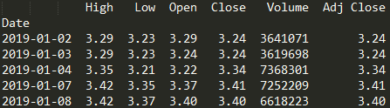
股票回归分析
DataReader
Pandas提供了专门从财经网站获取金融数据的API接口
from pandas_datareader.data import DataReader
data_tlz = DataReader("300005.SZ", "yahoo",start,end)
print(data_tlz.head())

Slide 75
股票回归分析
DataReader
下载速度慢，为了方便后续使用可将数据保存到本地
# 读取上证综指 及 探路者数据
def load_data():
if os.path.exists('000001.csv'):
data_ss = pd.read_csv('000001.csv')
data_tlz = pd.read_csv('300005.csv')
else:
# 上证综指
data_ss = DataReader("000001.SS", "yahoo",start,end)
# 300005 探路者股票 深证
data_tlz = DataReader("300005.SZ", "yahoo",start,end)
data_ss.to_csv('000001.csv')
data_tlz.to_csv('300005.csv')
return data_ss, data_tlz

Slide 76
股票回归分析
DataFrame.diff()函数
用来将数据进行某种移动之后与原数据进行比较得出的差异数据
DataFrame.shift()函数
可以把数据移动指定的位数
periods=-1 往上移动或往左移动
periods=1 往下移动或往右移动

Slide 77
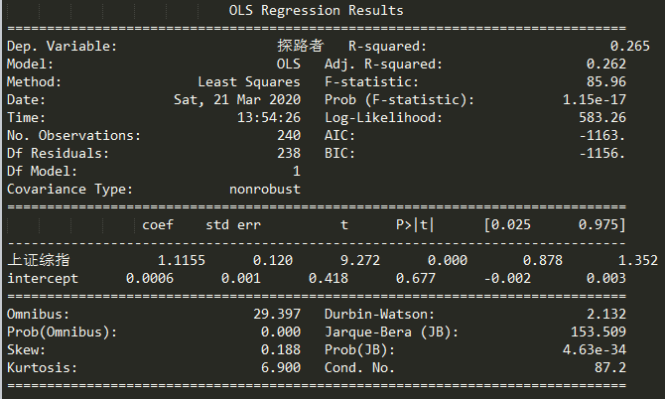
股票回归分析
# 回归分析
import statsmodels.api as sm
# 加入截距项
daily_return["intercept"]=1.0
model = sm.OLS(daily_return["探路者"],daily_return[["上证综指","intercept"]])
results = model.fit()
print(results.summary())
OLS:Ordinary Least Squares 最小二乘法进行回归分析
R-squared，可决策系数，0.265 可解释性一般
上证综指 coef=1.1155，说明“探路者”的日收益率波动比上证综指大，即上证综指日收益率波动1%，个股日收益率波动1.1155%

Slide 78
Project：二手车交易价格预测
Field | Description
SaleID | 交易ID，唯一编码
name | 汽车交易名称，已脱敏
regDate | 汽车注册日期，例如20160101，2016年01月01日
model | 车型编码，已脱敏
brand | 汽车品牌，已脱敏
bodyType | 车身类型：豪华轿车：0，微型车：1，厢型车：2，大巴车：3，敞篷车：4，双门汽车：5，商务车：6，搅拌车：7
fuelType | 燃油类型：汽油：0，柴油：1，液化石油气：2，天然气：3，混合动力：4，其他：5，电动：6
gearbox | 变速箱：手动：0，自动：1
power | 发动机功率：范围 [ 0, 600 ]
kilometer | 汽车已行驶公里，单位万km
notRepairedDamage | 汽车有尚未修复的损坏：是：0，否：1
regionCode | 地区编码，已脱敏
seller | 销售方：个体：0，非个体：1
offerType | 报价类型：提供：0，请求：1
creatDate | 汽车上线时间，即开始售卖时间
price | 二手车交易价格（预测目标）
v系列特征 | 匿名特征，包含v0-14在内15个匿名特征
数据集：
used_car_train_20200313.csv
used_car_testA_20200313.csv
数据来自某交易平台的二手车交易记录
https://tianchi.aliyun.com/competition/entrance/231784/introduction
ToDo：给你一辆车的各个属性（除了price字段），预测它的价格

Slide 79

Summary：在工程中进行学习是最好的学习方式
使用Apriori完成Basket Analysis
万物皆Transaction的多种使用场景：
BreadBasket数据集
MovieLens数据集
MovieActors数据集（需要抓取数据）
C-NCAP：汽车碰撞安全测试中的各指标之间的关系
相关性分析场景：
相关性分析 pearson
掌握sklearn中回归分析的使用
通过糖尿病回归分析，来理解数据分析的流程
ToDo Action：关联规则&相关性分析

Slide 80
Thinking&Action
Thinking1：关联规则中的支持度、置信度和提升度代表的什么，如何计算
Thinking2：关联规则中的最小支持度、最小置信度该如何确定
Thinking3：都有哪些常见的回归分析方法，评价指标是什么

Slide 81
Thinking&Action
Action1：购物篮分析
数据集：MarketBasket
下载地址：https://www.kaggle.com/dragonheir/basket-optimisation
该数据集为rawdata，没有记录TransactionID和列名
ToDo：统计交易中的频繁项集和关联规则
Hints:
data = pd.read_csv('./Market_Basket_Optimisation.csv', header = None)

Slide 82
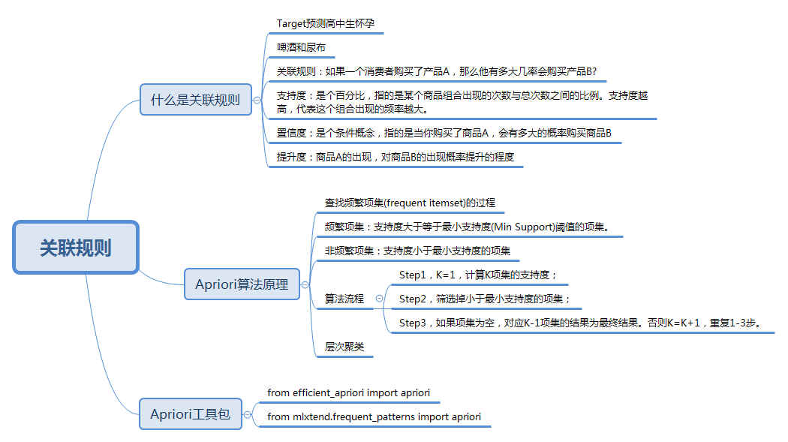
Summary

Slide 83
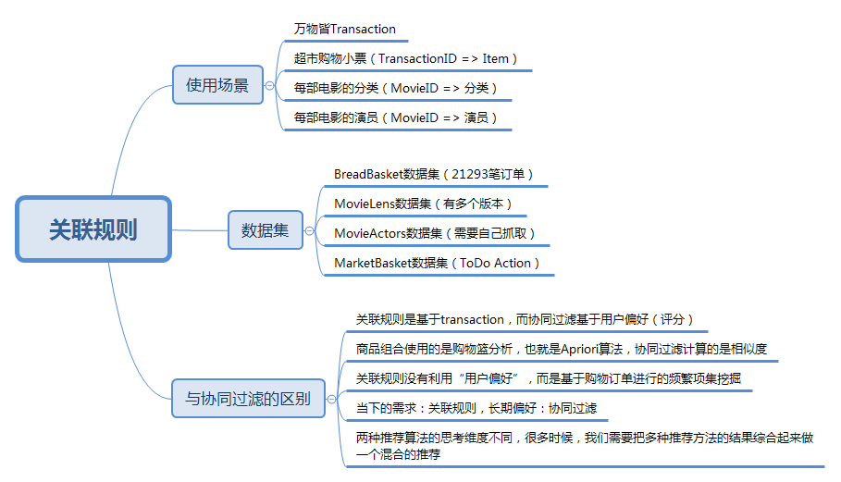
Summary

Slide 84
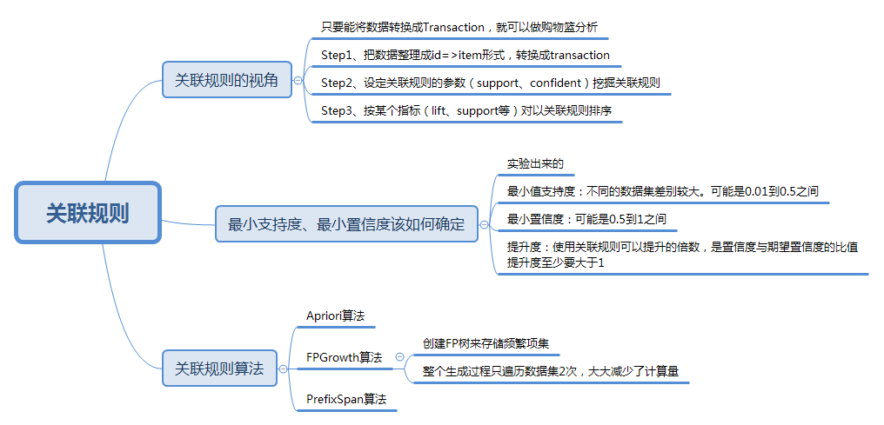
Summary

Slide 85
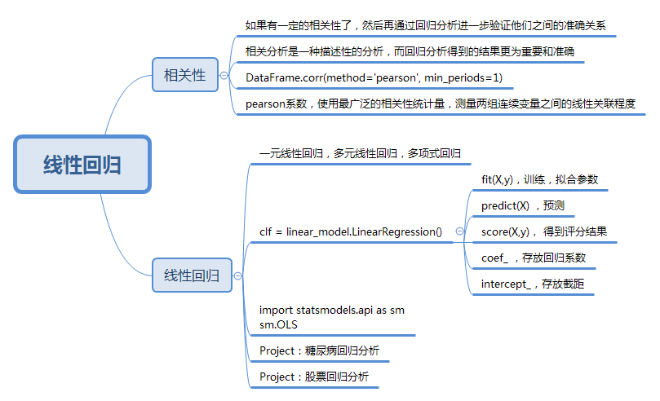
Summary

Slide 86
Thank You Using data to solve problems

